Slide 1
盤前報告
2026-10-08 | 2026 德明X富達投資擂台
台股投資競賽 盤前報告 2026-10-08 | 1

Slide 2
今日重點
總資產
1,004 萬
累積報酬
+0.37%
執行後持股率
100.0%
大盤預測開盤
-0.21%
• 美股前一交易日：費城半導體 -1.15%、那斯達克 -0.22%、標普500 -0.22%、台積電ADR -2.09%、美10年債殖利率 +0.15%。新聞面：台股震盪整理，逼近5萬點關卡，外資回補載板雙雄，但美債殖利率升息預期及全球風險加重，市場情緒偏謹慎
• 模型預測加權指數開盤 -0.21%（開低），開盤後 -0.10%（回落）；樣本外方向命中率 80.2%，誤差區間約 ±0.52%。
台股投資競賽 盤前報告 2026-10-08 | 2

Slide 3
警示提醒（嚴重 0／警告 3）
【警告】3231 緯創：負面新聞：緯創遭三大法人重砍約6萬張，中刀失血41.3億元，遭出清2.2萬張 → 減半買進（1 張又 365 股（共 1,365 股））或等回測支撐
【警告】5432 新門：負面新聞：新門處分有價證券 → 減半買進（1 張又 858 股（共 1,858 股））或等回測支撐
【警告】交易過的標的 0／5 檔，還差 5 檔：每日收盤追蹤「交易過的標的數目」，未達每次扣報酬率 0.2%（建倉期至 10/18 不罰） → 建倉期結束前至少成交 5 檔不同標的
【提醒】6811 宏碁資訊：盤中已漲停（273.0）：追價風險高、可能買不到 → 不追價，維持原限價
【提醒】電子零組件業 9 檔漲停：同產業集體漲停：華新科、光頡、倉和、鈺邦、騰輝電子-KY、志超 → 題材發酵中，但不追漲停
【提醒】半導體業 5 檔漲停：同產業集體漲停：台勝科、宏捷科、台星科、點序、合邦 → 題材發酵中，但不追漲停
【提醒】交易筆數 1／10 筆，還差 9 筆：競賽期間買進、賣出各算一筆，總數需達 10 筆以上，否則不列入排名 → 照建議下單即可達標；只算實際成交，掛單沒成交不算
【提醒】TX202610 多 2 口，未實現損益 +37,200 元：均價 49,875、現價 49,968 → 依建議的停損停利執行
台股投資競賽 盤前報告 2026-10-08 | 3

Slide 4
今日漲跌停與原因（漲停 35／跌停 7）
標的 | 產業 | 可能原因
跌停｜6515 穎崴 | 半導體業 | 可能原因（新聞）：穎崴(6515) 個股概覽 | 個股 - 股市 - CMoney；「前後任股后」雙觸跌停！ 川湖、穎崴
跌停｜2059 川湖 | 電子零組件業 | 可能原因（新聞）：股后川湖一字跌停！9月營收驟減31％嚇壞市場 1張蒸發131萬、逾900張排隊賣 - Yahoo股市；
跌停｜7788 松川精密 | 電子零組件業 | 可能原因（新聞）：松川精密(7788)2025股利發放日、除權息日與歷年配息金額 - 股市爆料同學會 - CMoney；
跌停｜7792 安葆 | 其他電子類 | 可能原因（新聞）：盤中速報 - 安葆(7792)股價殺至跌停，跌停價406.5元，成交1,063張 - TradingV
漲停｜2492 華新科 | 電子零組件業 | 可能原因（新聞）：被動元件紅通通！華新科連2燈、國巨飆一個半月新高 分析師這樣看 - Yahoo股市；華新科強勢補漲挑戰
漲停｜1301 台塑 | 塑膠工業 | 可能原因（新聞）：四寶發威了！台塑、南亞衝漲停 台塑化噴8% - Yahoo股市；【11:12 即時新聞】台塑(1301
漲停｜6442 光聖 | 通信網路業 | 可能原因（新聞）：光聖(6442)本益比查詢｜PE估值與河流圖合理區間解析 - 股市爆料同學會 - CMoney；光聖(
漲停｜1802 台玻 | 玻璃陶瓷 | 可能原因（新聞）：台玻爆量漲停！睽違逾2個月重返65元關卡 6000人提早下車「一張少賺2.37萬元」 - Yahoo股
漲停｜3532 台勝科 | 半導體業 | 可能原因（新聞）：【11:49 即時新聞】台勝科(3532)股價走強靠攏500元關卡，矽晶圓族群成盤中焦點 - CMon
漲停｜3624 光頡 | 電子零組件業 | 可能原因（新聞）：營收速報 - 光頡(3624)9月營收3.80億元年增率高達67.43％ - TradingView；
漲停｜4908 前鼎 | 通信網路業 | 可能原因（新聞）：前鼎(4908) 今日股價與討論 - 股市爆料同學會 - CMoney；【09:45 即時新聞】前鼎(
漲停｜8086 宏捷科 | 半導體業 | 可能原因（新聞）：宏捷科(8086) 今日股價與討論 - 股市爆料同學會 - CMoney；穩懋(3105)股價噴出，宏
台股投資競賽 盤前報告 2026-10-08 | 4

Slide 5
三籃配置：進攻 76%／穩健 14%／ETF 10%
比例如何決定
• 綠燈：大盤強勢（站上月線與季線、20 日漲 +7.0%），積極進攻 → 進攻籃 85%（已持續 36 個交易日）
• 依據：2020-12～2026-10 加權指數 1,399 個交易日（訊號隔日生效、換籃成本 0.6% 照算；進攻 β1.3／穩健 β0.6 代理），綠燈進攻 85%／中性 60%／紅燈 30% 年化 26.3%、最大回檔 -29.0%，優於固定進攻 60%／穩健 40%（25.4%、-32.2%）
• 股票內部：進攻籃 85%、穩健籃 15%
• 今日配置（佔股票＋ETF 目標持股）：進攻籃 76%、穩健籃 14%、ETF 籃 10%
• ETF 基準比例 15%（分散個股風險、證交稅 0.1%）
• 綠燈強勢 → ETF −5%，資金優先給進攻個股
• 今日 ETF 籃比例 10%（佔股票＋ETF 目標持股；基準 15% 已依上述條件調整）
各籃內容
【進攻籃】目標 691 萬，執行後佔總資產 76.5%
• 進攻籃買進：1303 南亞、3189 景碩、3037 欣興、6811 宏碁資訊、5432 新門、8046 南電
【穩健籃】目標 122 萬，執行後佔總資產 13.5%
• 穩健籃買進：1608 華榮、3231 緯創、4585 達明、1210 大成
【ETF 籃】目標 90 萬，執行後佔總資產 10.0%
• ETF 籃買進：00731 復華富時高息低波、00692 富邦公司治理、00757 統一FANG+
• 綠燈：大盤強勢（站上月線與季線、20 日漲 +7.0%），積極進攻 → 進攻籃 85%（已持續 36 個交易日）；依據：2020-12～2026-10 加權指數 1,399 個交易日（訊號隔日生效、換籃成本 0.6% 照算；進攻 β1.3／穩健 β0.6 代理），綠燈進攻 85%／中性 60%／紅燈 30% 年化 26.3%、最大回檔 -29.0%，優於固定進攻 60%／穩健 40%（25.4%、-32.2%）；股票內部：進攻籃 85%、穩健籃 15%；今日配置（佔股票＋ETF 目標持股）：進攻籃 76%、穩健籃 14%、ETF 籃 10%。進攻籃買進：1303 南亞、3189 景碩、3037 欣興、6811 宏碁資訊、5432 新門、8046 南電。穩健籃買進：1608 華榮、3231 緯創、4585 達明、1210 大成。
台股投資競賽 盤前報告 2026-10-08 | 5

Slide 6
穩健籃候選（收正報酬機率高、回檔小、不追高）
標的 | 產業 | 收正機率 | 預期回檔 | β | 穩健分數 | 訊號
00955 中信日本商社 | ETF | 64.0% | -2.2% | 0.28 | +0.73 | 買進候選
00939 統一台灣高息動能 | ETF | 74.6% | -2.8% | 0.32 | +0.71 | 買進候選
1608 華榮 | 電器電纜 | 63.8% | -4.7% | 0.60 | +0.65 | 買進候選
00731 復華富時高息低波 | ETF | 74.5% | -1.7% | 0.34 | +0.64 | 買進候選
00882 中信中國高股息 | ETF | 49.7% | -1.2% | -0.02 | +0.63 | 買進候選
3231 緯創 | 電腦及週邊設備業 | 67.2% | -6.1% | 0.84 | +0.60 | 買進候選
00896 中信綠能及電動車 | ETF | 54.4% | -4.2% | 0.99 | +0.59 | 買進候選
00757 統一FANG+ | ETF | 66.9% | -2.3% | 0.42 | +0.59 | 買進候選
4585 達明 | 其他電子業 | 46.8% | -4.8% | 0.67 | +0.57 | 買進候選
00934 中信成長高股息 | ETF | 59.7% | -2.4% | 0.74 | +0.55 | 買進候選
00770 國泰北美科技 | ETF | 57.6% | -4.3% | 0.53 | +0.54 | 買進候選
1210 大成 | 食品工業 | 59.8% | -2.4% | 0.01 | +0.53 | 買進候選
台股投資競賽 盤前報告 2026-10-08 | 6

Slide 7
期貨與選擇權判斷：期貨不操作
依據（模型估計，不是保證）
• 目前累積報酬 +0.37%、距高點回撤 -1.52%、剩 35 個交易日
• 正常狀態：訊號夠強時以小部位放大報酬
• 方向模型：未來 5 個交易日上漲機率 56.6%（模型估計，不是保證）
• 做多：樣本外 73 次，命中率 65.8%（基準 63.9%），平均每次 +1.17%（已扣成本）
• 放空：樣本外交易僅 1 次，少於 20 次，證據不足
• 已持有 TX202610 多 2 口，每點 400 元，已達建議曝險每點 70 元，不再加碼；現有曝險是建議的 5.7 倍，若跌 1,307 點（停損距離）約虧損 522,800 元（總資產 5.2%），可考慮減碼
台股投資競賽 盤前報告 2026-10-08 | 7

Slide 8
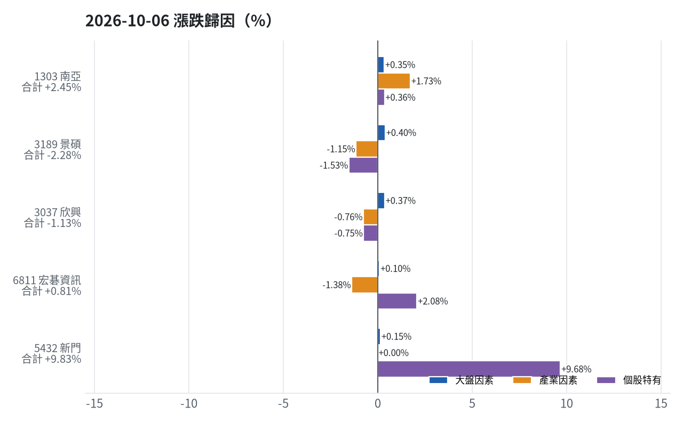
為何今日會漲／會跌（2026-10-06）｜候選股示範
• 1303 南亞：今日上漲 +2.45%，主因為「產業因素」（+1.73%）
• 3189 景碩：今日下跌 -2.28%，主因為「個股特有因素」（-1.53%）
• 3037 欣興：今日下跌 -1.13%，主因為「產業因素」（-0.76%）
• 6811 宏碁資訊：今日上漲 +0.81%，主因為「個股特有因素」（+2.08%）
• 5432 新門：今日上漲 +9.83%，主因為「個股特有因素」（+9.68%）
台股投資競賽 盤前報告 2026-10-08 | 8

Slide 9
漲跌歸因明細
標的 | 漲跌 | 損益(元) | 大盤 | 產業 | 個股 | 主因
1303 南亞 | +2.45% | +0 | +0.35% | +1.73% | +0.36% | 產業因素
3189 景碩 | -2.28% | +0 | +0.40% | -1.15% | -1.53% | 個股特有因素
3037 欣興 | -1.13% | +0 | +0.37% | -0.76% | -0.75% | 產業因素
6811 宏碁資訊 | +0.81% | +0 | +0.10% | -1.38% | +2.08% | 個股特有因素
5432 新門 | +9.83% | +0 | +0.15% | +0.00% | +9.68% | 個股特有因素
• 2026-10-06 加權指數 +0.22%。1303 南亞 今日上漲 +2.45%，主因為「產業因素」（+1.73%）；3189 景碩 今日下跌 -2.28%，主因為「個股特有因素」（-1.53%）；3037 欣興 今日下跌 -1.13%，主因為「產業因素」（-0.76%）；6811 宏碁資訊 今日上漲 +0.81%，主因為「個股特有因素」（+2.08%）；5432 新門 今日上漲 +9.83%，主因為「個股特有因素」（+9.68%）
台股投資競賽 盤前報告 2026-10-08 | 9

Slide 10
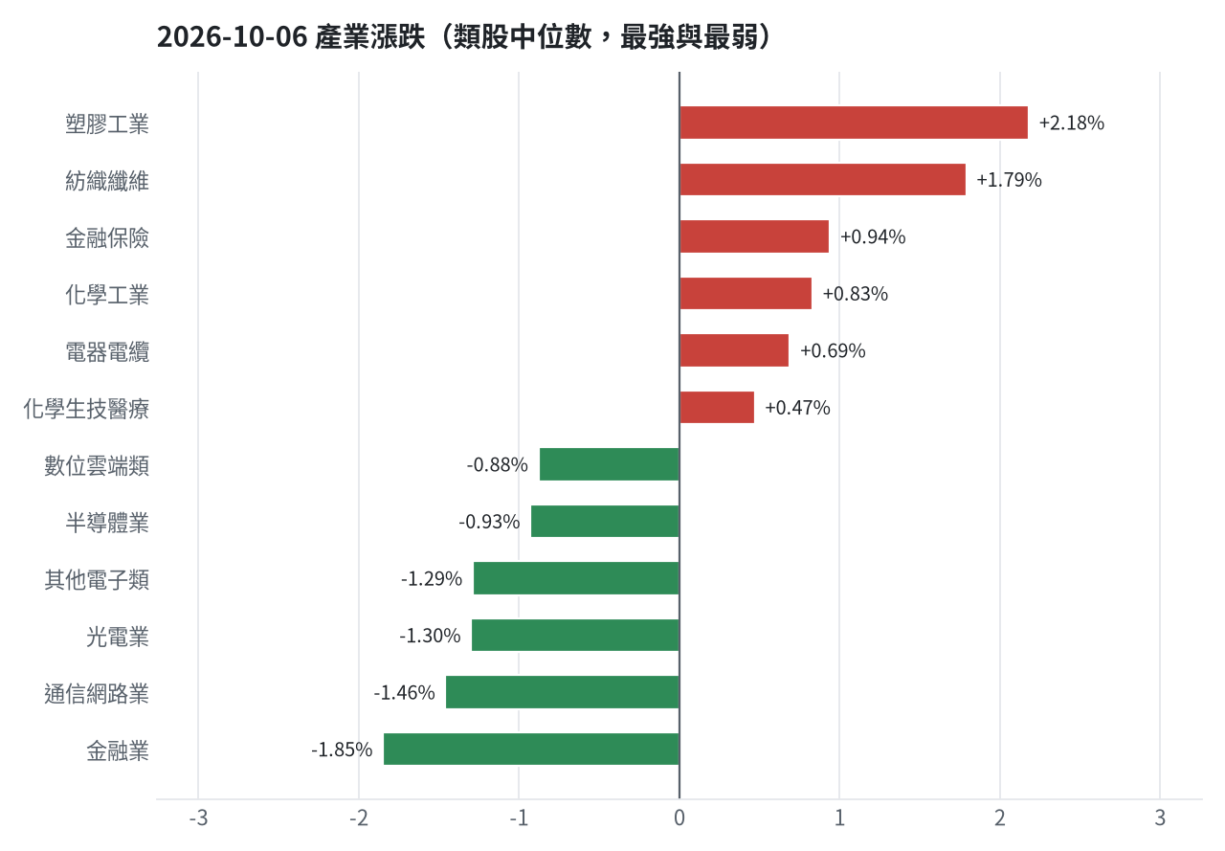
產業強弱
台股投資競賽 盤前報告 2026-10-08 | 10

Slide 11
虧損如何補回
• 累積損益 +36,640 元（+0.37%），已實現 +0 元；進攻籃最佳替換候選：2455 全新，一個月預期報酬 +15.53%，創新高機率 78.1%；穩健籃最佳替換候選：00939 統一台灣高息動能，一個月預期報酬 +4.38%，收正報酬機率 74.6%。
• 累積損益 +36,640 元（+0.37%），已實現 +0 元
• 進攻籃最佳替換候選：2455 全新，一個月預期報酬 +15.53%，創新高機率 78.1%
• 穩健籃最佳替換候選：00939 統一台灣高息動能，一個月預期報酬 +4.38%，收正報酬機率 74.6%
• 目前無持股
台股投資競賽 盤前報告 2026-10-08 | 11

Slide 12
國際大事對持股的影響
• 美債殖利率升至24年新高，美元走強，新台幣小貶 → 美元兌台幣下降，持股合計預估影響 +11,040 元（總資產 +0.11%）；美聯儲會議紀顯示升息預期延續，市場押注年底前再升息一次 → 美國10年債殖利率上升，持股合計預估影響 +0 元（總資產 +0.00%）；美元升值與美債殖利率上升導致黃金跌至兩個月低點 → 黃金下降，持股合計預估影響 -17,966 元（總資產 -0.18%）；美股主要指數因美債殖利率走高及通膨擔憂而全線收黑 → 標普500下降，持股合計預估影響 -44,462 元（總資產 -0.44%）；IEA成員國準備釋出戰略石油儲備，油價微跌 → 西德州原油下降，持股合計預估影響 +0 元（總資產 +0.00%）；中國央行連續23個月增持黃金，9月再加碼74萬盎司 → 黃金上升，持股合計預估影響 +17,966 元（總資產 +0.18%）；歐盟擬對中國混合車進口設限，超過一定量將加徵關稅 → VIX恐慌指數上升，持股合計預估影響 -45,466 元（總資產 -0.45%）；馬斯克擬透過SpaceX融資400億美元購買輝達AI晶片，AI基建需求上升 → 費城半導體上升，持股合計預估影響 +58,112 元（總資產 +0.58%）
• 美債殖利率升至24年新高，美元走強，新台幣小貶 → 美元兌台幣↓：預估 +11,040 元（+0.11%）
• 美聯儲會議紀顯示升息預期延續，市場押注年底前再升息一次 → 美國10年債殖利率↑：預估 +0 元（+0.00%）
• 美元升值與美債殖利率上升導致黃金跌至兩個月低點 → 黃金↓：預估 -17,966 元（-0.18%）
• 美股主要指數因美債殖利率走高及通膨擔憂而全線收黑 → 標普500↓：預估 -44,462 元（-0.44%）
• IEA成員國準備釋出戰略石油儲備，油價微跌 → 西德州原油↓：預估 +0 元（+0.00%）
• 中國央行連續23個月增持黃金，9月再加碼74萬盎司 → 黃金↑：預估 +17,966 元（+0.18%）
• 歐盟擬對中國混合車進口設限，超過一定量將加徵關稅 → VIX恐慌指數↑：預估 -45,466 元（-0.45%）
• 馬斯克擬透過SpaceX融資400億美元購買輝達AI晶片，AI基建需求上升 → 費城半導體↑：預估 +58,112 元（+0.58%）
台股投資競賽 盤前報告 2026-10-08 | 12

Slide 13
國際事件：美債殖利率升至24年新高，美元走強，新台幣小貶
標的 | 敏感度β | 預估影響 | 金額(元) | 後續決策
1303 南亞 | -1.0577 | +0.00% | +0 | 歷史相關性 -0.07 未達統計顯著（|r| < 0.125），不列入影響
3189 景碩 | -2.0807 | +0.68% | +6,825 | 有利：支持續抱；若一個月模型仍在前段班，可作為加碼依據
3037 欣興 | -1.838 | +0.00% | +0 | 歷史相關性 -0.12 未達統計顯著（|r| < 0.125），不列入影響
6811 宏碁資訊 | 0.4295 | +0.00% | +0 | 歷史相關性 +0.06 未達統計顯著（|r| < 0.125），不列入影響
5432 新門 | -1.2972 | +0.42% | +4,215 | 有利：支持續抱；若一個月模型仍在前段班，可作為加碼依據
台股投資競賽 盤前報告 2026-10-08 | 13

Slide 14
國際事件：美聯儲會議紀顯示升息預期延續，市場押注年底前再升息一次
標的 | 敏感度β | 預估影響 | 金額(元) | 後續決策
1303 南亞 | 0.0166 | +0.00% | +0 | 歷史相關性 +0.01 未達統計顯著（|r| < 0.125），不列入影響
3189 景碩 | -0.066 | +0.00% | +0 | 歷史相關性 -0.05 未達統計顯著（|r| < 0.125），不列入影響
3037 欣興 | -0.0193 | +0.00% | +0 | 歷史相關性 -0.02 未達統計顯著（|r| < 0.125），不列入影響
6811 宏碁資訊 | -0.0315 | +0.00% | +0 | 歷史相關性 -0.06 未達統計顯著（|r| < 0.125），不列入影響
5432 新門 | 0.0368 | +0.00% | +0 | 歷史相關性 +0.04 未達統計顯著（|r| < 0.125），不列入影響
台股投資競賽 盤前報告 2026-10-08 | 14

Slide 15
國際事件：美元升值與美債殖利率上升導致黃金跌至兩個月低點
標的 | 敏感度β | 預估影響 | 金額(元) | 後續決策
1303 南亞 | 0.285 | +0.00% | +0 | 歷史相關性 +0.11 未達統計顯著（|r| < 0.125），不列入影響
3189 景碩 | 0.4829 | -0.87% | -8,732 | 輕度不利：列入觀察，暫不調整部位
3037 欣興 | 0.5135 | -0.92% | -9,234 | 輕度不利：列入觀察，暫不調整部位
6811 宏碁資訊 | 0.106 | +0.00% | +0 | 歷史相關性 +0.08 未達統計顯著（|r| < 0.125），不列入影響
5432 新門 | 0.177 | +0.00% | +0 | 歷史相關性 +0.09 未達統計顯著（|r| < 0.125），不列入影響
台股投資競賽 盤前報告 2026-10-08 | 15

Slide 16
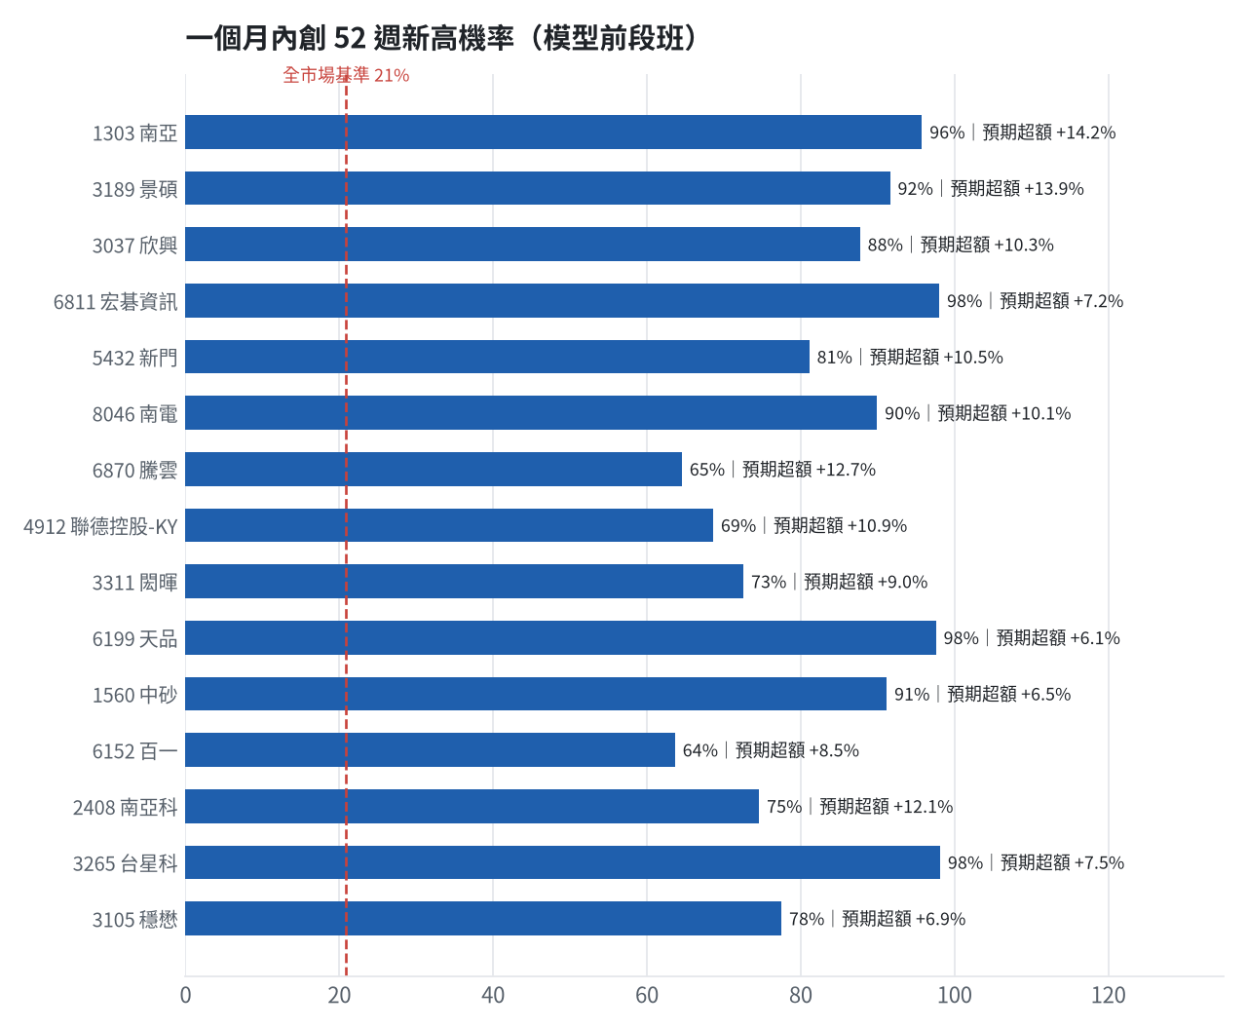
全市場一個月創新高潛力
• 掃描 652 檔上市櫃股票與 ETF
• 全市場基準創新高率 20.9%
• 模型：梯度提升樹，滾動時間外驗證
台股投資競賽 盤前報告 2026-10-08 | 16

Slide 17
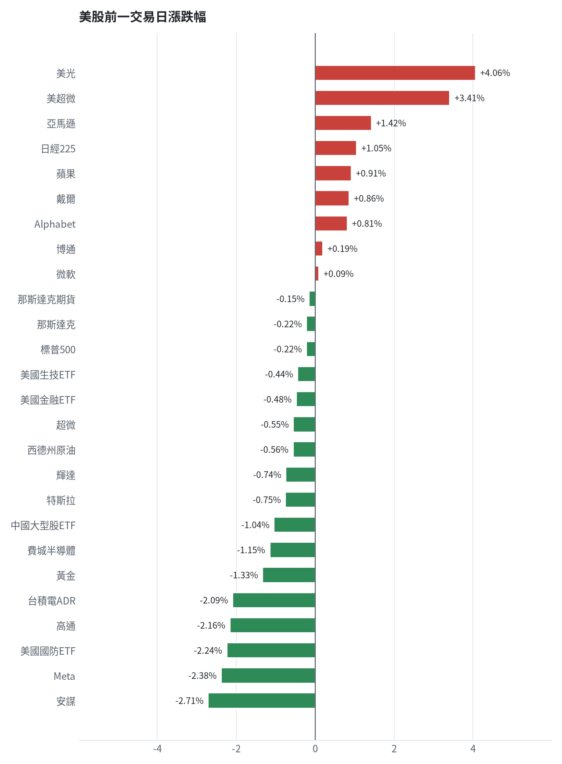
美股隔夜表現
台股投資競賽 盤前報告 2026-10-08 | 17

Slide 18
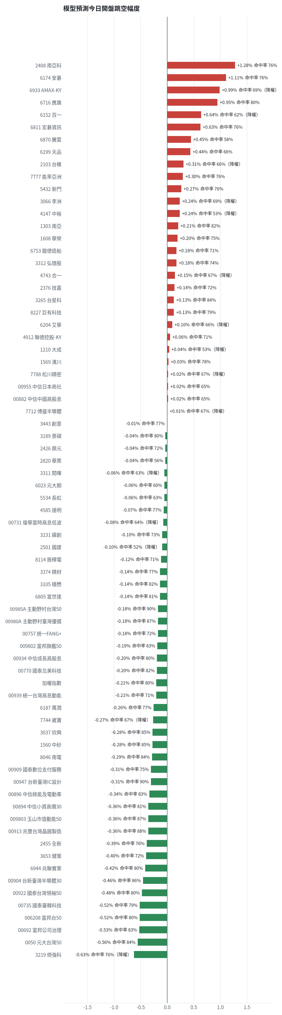
台股開盤預測（美股 → 台股）
• Ridge 迴歸：費半、那指期、台積電 ADR、VIX、匯率、產業對應美股
• 命中率＝樣本外方向命中率
• 低於 55% 或不如基準者降權
台股投資競賽 盤前報告 2026-10-08 | 18

Slide 19
交易建議總表
動作 | 標的 | 數量 | 限價 | 停損 | 金額 | 權重
買進 | 穩健｜1608 華榮 | 8 張+933股 | 37.0 | 35.2 | 330,521 | 3.3%
買進 | 穩健｜3231 緯創 | 2 張+730股 | 184.5 | 174.5 | 503,685 | 5.0%
買進 | 穩健｜4585 達明 | 0 張+912股 | 290.0 | 282.0 | 264,480 | 2.6%
買進 | 穩健｜1210 大成 | 5 張 | 51.2 | 50.0 | 256,000 | 2.5%
買進 | 進攻｜00731 復華富時高息低波 | 2 張+963股 | 98.6 | 96.5 | 292,152 | 2.9%
買進 | 進攻｜00692 富邦公司治理 | 3 張+444股 | 99.45 | 94.5 | 342,506 | 3.4%
買進 | 進攻｜00757 統一FANG+ | 2 張+554股 | 144.4 | 140.9 | 368,798 | 3.7%
買進 | 進攻｜1303 南亞 | 4 張+644股 | 305.5 | 274.5 | 1,418,742 | 14.1%
買進 | 進攻｜3189 景碩 | 1 張+261股 | 1110.0 | 999.0 | 1,399,710 | 13.9%
買進 | 進攻｜3037 欣興 | 1 張+58股 | 1310.0 | 1175.0 | 1,385,980 | 13.8%
買進 | 進攻｜6811 宏碁資訊 | 4 張+981股 | 276.5 | 248.5 | 1,377,246 | 13.7%
買進 | 進攻｜5432 新門 | 3 張+717股 | 196.5 | 176.5 | 730,390 | 7.3%
買進 | 進攻｜8046 南電 | 0 張+918股 | 1485.0 | 1335.0 | 1,363,230 | 13.6%
台股投資競賽 盤前報告 2026-10-08 | 19

Slide 20
買進【穩健籃】1608 華榮｜8 張 + 933 股｜限價 37.0
• 買進 華榮 8,933 股，限價 37.0，停損 35.2。
為何選擇這檔
【穩健籃】穩健分數 +0.65 達門檻（+0.20）；一個月收正報酬機率 63.8%、預期最大回檔 -4.7%，且未過熱
• 穩健模型：未來一個月收正報酬機率 63.8%（全市場基準 54.2%），預期最大回檔 -4.7%（回檔幅度排名全市場最小的前 17%）
• 持有到比賽結束（約 40 個交易日）：收正報酬機率 67.3%、預期報酬 +8.2%（模型估計，不是保證）
• 風險：60 日 β = 0.60（大盤漲跌 1% 時約變動 0.60%），日波動 1.31%
為何是這個股數
• 籃子配置：穩健籃佔目標持股 14% → 目標金額 1,219,452 元（已持有 0 元）
• 風險預算：總資產 10,036,640 元 × 每筆風險 1.5% × 信心係數 1.31（由穩健分數 +0.65 換算）= 197,596 元
• 停損距離：取 2×ATR14 = 1.31 與距 10 日低點 35.20 的距離 1.80 之較大者 = 1.80 元（進場 37.00 → 停損 35.20 元，4.9%）
• 風險法可買股數 = 197,596 ÷ 1.80 = 109,776 股
• 受「流動性上限（20 日均量 1,780 張 × 2%）」限制，下修至 35,603 股
• 穩健籃合計超過籃子上限，等比例下修 26,669 股
• 進場價：穩健籃不追價：限價取預測開盤價 37.13 與前一日收盤 37.04999923706055 的較低者 = 37.0
• 取整後：8 張又 933 股（共 8,933 股），金額約 330,521 元，佔總資產 3.3%
多買／少買原因
【多買】穩健分數 +0.65 高，信心係數 1.31 ≥ 1 放大部位
【多買】日均波動（ATR）1.8%，波動溫和 → 可承擔較多股數
【多買】一個月收正報酬機率 63.8%，可提高「正報酬晉級」機率
【多買】預期最大回檔 -4.7%，下檔有限
【少買】成交量不足，為避免衝擊價格而少買
出場計畫（賣出條件與張數）
• 停損：收盤跌破 35.20 元全數賣出 8 張又 933 股（共 8,933 股）
• 第 1 段停利：漲至 39.2 元（+6%）賣出 2 張又 977 股（共 2,977 股），停損上移至成本
• 第 2 段停利：漲至 41.4 元（+12%）再賣剩餘的 50%，其餘用移動停損（最高價 − 2×ATR）
台股投資競賽 盤前報告 2026-10-08 | 20

Slide 21
買進【穩健籃】3231 緯創｜2 張 + 730 股｜限價 184.5
• 買進 緯創 2,730 股，限價 184.5，停損 174.5。
為何選擇這檔
【穩健籃】穩健分數 +0.60 達門檻（+0.20）；一個月收正報酬機率 67.2%、預期最大回檔 -6.1%，且未過熱
• 穩健模型：未來一個月收正報酬機率 67.2%（全市場基準 54.2%），預期最大回檔 -6.1%（回檔幅度排名全市場最小的前 29%）
• 持有到比賽結束（約 40 個交易日）：收正報酬機率 66.8%、預期報酬 +10.2%（模型估計，不是保證）
• 風險：60 日 β = 0.84（大盤漲跌 1% 時約變動 0.84%），日波動 2.10%
為何是這個股數
• 籃子配置：穩健籃佔目標持股 14% → 目標金額 1,219,452 元（已持有 0 元）
• 風險預算：總資產 10,036,640 元 × 每筆風險 1.5% × 信心係數 1.25（由穩健分數 +0.60 換算）= 187,622 元
• 停損距離：取 2×ATR14 = 9.93 與距 10 日低點 178.00 的距離 6.50 之較大者 = 9.93 元（進場 184.50 → 停損 174.50 元，5.4%）
• 風險法可買股數 = 187,622 ÷ 9.93 = 18,897 股
• 受「穩健籃單檔上限 20%」限制，下修至 10,880 股
• 穩健籃合計超過籃子上限，等比例下修 8,150 股
• 進場價：穩健籃不追價：限價取預測開盤價 184.81 與前一日收盤 185.0 的較低者 = 184.5
• 取整後：2 張又 730 股（共 2,730 股），金額約 503,685 元，佔總資產 5.0%
多買／少買原因
【多買】穩健分數 +0.60 高，信心係數 1.25 ≥ 1 放大部位
【多買】日均波動（ATR）2.7%，波動溫和 → 可承擔較多股數
【多買】一個月收正報酬機率 67.2%，可提高「正報酬晉級」機率
【多買】月營收年增 +166.5%，基本面支撐
【少買】已達穩健籃單檔上限，分散風險
【少買】預期最大回檔 -6.1%，下檔風險偏大
出場計畫（賣出條件與張數）
• 停損：收盤跌破 174.50 元全數賣出 2 張又 730 股（共 2,730 股）
• 第 1 段停利：漲至 195.5 元（+6%）賣出 909 股（零股），停損上移至成本
• 第 2 段停利：漲至 206.5 元（+12%）再賣剩餘的 50%，其餘用移動停損（最高價 − 2×ATR）
台股投資競賽 盤前報告 2026-10-08 | 21

Slide 22
買進【穩健籃】4585 達明｜0 張 + 912 股｜限價 290.0
• 買進 達明 912 股，限價 290.0，停損 282.0。
為何選擇這檔
【穩健籃】穩健分數 +0.57 達門檻（+0.20）；一個月收正報酬機率 46.8%、預期最大回檔 -4.8%，且未過熱
• 穩健模型：未來一個月收正報酬機率 46.8%（全市場基準 54.2%），預期最大回檔 -4.8%（回檔幅度排名全市場最小的前 18%）
• 持有到比賽結束（約 40 個交易日）：收正報酬機率 67.4%、預期報酬 +12.4%（模型估計，不是保證）
• 風險：60 日 β = 0.67（大盤漲跌 1% 時約變動 0.67%），日波動 1.05%
為何是這個股數
• 籃子配置：穩健籃佔目標持股 14% → 目標金額 1,219,452 元（已持有 0 元）
• 風險預算：總資產 10,036,640 元 × 每筆風險 1.5% × 信心係數 1.21（由穩健分數 +0.57 換算）= 182,918 元
• 停損距離：取 2×ATR14 = 7.86 與距 10 日低點 289.00 的距離 1.00 之較大者 = 7.86 元（進場 290.00 → 停損 282.00 元，2.7%）
• 風險法可買股數 = 182,918 ÷ 7.86 = 23,280 股
• 受「流動性上限（20 日均量 182 張 × 2%）」限制，下修至 3,637 股
• 穩健籃合計超過籃子上限，等比例下修 2,724 股
• 進場價：穩健籃不追價：限價取預測開盤價 290.29 與前一日收盤 290.5 的較低者 = 290.0
• 取整後：912 股（零股），金額約 264,480 元，佔總資產 2.6%
多買／少買原因
【多買】穩健分數 +0.57 高，信心係數 1.21 ≥ 1 放大部位
【多買】日均波動（ATR）1.4%，波動溫和 → 可承擔較多股數
【多買】預期最大回檔 -4.8%，下檔有限
【少買】成交量不足，為避免衝擊價格而少買
【少買】一個月收正報酬機率 46.8%，勝率普通
【少買】月營收年減 -6.1%，基本面偏弱
出場計畫（賣出條件與張數）
• 停損：收盤跌破 282.00 元全數賣出 912 股（零股）
• 第 1 段停利：漲至 307.0 元（+6%）賣出 303 股（零股），停損上移至成本
• 第 2 段停利：漲至 324.5 元（+12%）再賣剩餘的 50%，其餘用移動停損（最高價 − 2×ATR）
台股投資競賽 盤前報告 2026-10-08 | 22

Slide 23
買進【穩健籃】1210 大成｜5 張｜限價 51.2
• 買進 大成 5,000 股，限價 51.2，停損 50.0。
為何選擇這檔
【穩健籃】穩健分數 +0.53 達門檻（+0.20）；一個月收正報酬機率 59.8%、預期最大回檔 -2.4%，且未過熱
• 穩健模型：未來一個月收正報酬機率 59.8%（全市場基準 54.2%），預期最大回檔 -2.4%（回檔幅度排名全市場最小的前 3%）
• 持有到比賽結束（約 40 個交易日）：收正報酬機率 65.8%、預期報酬 +8.5%（模型估計，不是保證）
• 風險：60 日 β = 0.01（大盤漲跌 1% 時約變動 0.01%），日波動 0.62%
為何是這個股數
• 籃子配置：穩健籃佔目標持股 14% → 目標金額 1,219,452 元（已持有 0 元）
• 風險預算：總資產 10,036,640 元 × 每筆風險 1.5% × 信心係數 1.17（由穩健分數 +0.53 換算）= 175,767 元
• 停損距離：取 2×ATR14 = 1.10 與距 10 日低點 51.00 的距離 0.20 之較大者 = 1.10 元（進場 51.20 → 停損 50.00 元，2.1%）
• 風險法可買股數 = 175,767 ÷ 1.10 = 159,788 股
• 受「流動性上限（20 日均量 996 張 × 2%）」限制，下修至 19,929 股
• 穩健籃合計超過籃子上限，等比例下修 14,929 股
• 進場價：穩健籃不追價：限價取預測開盤價 51.32 與前一日收盤 51.29999923706055 的較低者 = 51.2
• 取整後：5 張（5,000 股），金額約 256,000 元，佔總資產 2.6%
多買／少買原因
【多買】穩健分數 +0.53 高，信心係數 1.17 ≥ 1 放大部位
【多買】日均波動（ATR）1.1%，波動溫和 → 可承擔較多股數
【多買】預期最大回檔 -2.4%，下檔有限
【少買】成交量不足，為避免衝擊價格而少買
【少買】一個月收正報酬機率 59.8%，勝率普通
出場計畫（賣出條件與張數）
• 停損：收盤跌破 50.00 元全數賣出 5 張（5,000 股）
• 第 1 段停利：漲至 54.2 元（+6%）賣出 1 張又 666 股（共 1,666 股），停損上移至成本
• 第 2 段停利：漲至 57.3 元（+12%）再賣剩餘的 50%，其餘用移動停損（最高價 − 2×ATR）
台股投資競賽 盤前報告 2026-10-08 | 23

Slide 24
買進【ETF籃】00731 復華富時高息低波｜2 張 + 963 股｜限價 98.6
• 買進 復華富時高息低波 2,963 股，限價 98.6，停損 96.5。
為何選擇這檔
【ETF 籃】高股息型 ETF，ETF 分數 +0.99 達門檻（+0.15）；分散個股風險、證交稅 0.1%
• 一個月模型：創 52 週新高機率 81.9%（全市場基準 20.9%，排名前 8%），預期超額報酬 +3.72%（排名前 35%）
• 距 52 週高點 -1.5%（52 週高 100.2，現價 98.7），正處於創高區
• 動能：近 20 日 +0.3%、近 60 日 +11.0%，相對大盤 20 日 -6.7%、60 日 +1.2%
為何是這個股數
• 籃子配置：ETF籃佔目標持股 10% → 目標金額 903,298 元（已持有 0 元）
• 風險預算：總資產 10,036,640 元 × 每筆風險 1.5% × 信心係數 1.50（由ETF 分數 +0.99 換算）= 225,824 元
• 停損距離：取 2×ATR14 = 2.06 與距 10 日低點 96.65 的距離 1.95 之較大者 = 2.06 元（進場 98.60 → 停損 96.50 元，2.1%）
• 風險法可買股數 = 225,824 ÷ 2.06 = 109,396 股
• 受「流動性上限（20 日均量 605 張 × 2%）」限制，下修至 12,091 股
• ETF籃合計超過籃子上限，等比例下修 9,128 股
• 進場價：穩健籃不追價：限價取預測開盤價 98.62 與前一日收盤 98.69999694824219 的較低者 = 98.6
• 取整後：2 張又 963 股（共 2,963 股），金額約 292,152 元，佔總資產 2.9%
多買／少買原因
【多買】ETF 分數 +0.99 高，信心係數 1.50 ≥ 1 放大部位
【多買】日均波動（ATR）1.0%，波動溫和 → 可承擔較多股數
【多買】一個月收正報酬機率 74.5%，可提高「正報酬晉級」機率
【多買】預期最大回檔 -1.7%，下檔有限
【少買】成交量不足，為避免衝擊價格而少買
出場計畫（賣出條件與張數）
• 停損：收盤跌破 96.50 元全數賣出 2 張又 963 股（共 2,963 股）
• 第 1 段停利：漲至 104.5 元（+6%）賣出 987 股（零股），停損上移至成本
• 第 2 段停利：漲至 110.4 元（+12%）再賣剩餘的 50%，其餘用移動停損（最高價 − 2×ATR）
台股投資競賽 盤前報告 2026-10-08 | 24

Slide 25
買進【ETF籃】00692 富邦公司治理｜3 張 + 444 股｜限價 99.45
• 買進 富邦公司治理 3,444 股，限價 99.45，停損 94.5。
為何選擇這檔
【ETF 籃】市值型型 ETF，ETF 分數 +0.97 達門檻（+0.15）；分散個股風險、證交稅 0.1%
• 一個月模型：創 52 週新高機率 97.8%（全市場基準 20.9%，排名前 1%），預期超額報酬 +4.52%（排名前 24%）
• 距 52 週高點 -0.1%（52 週高 100.1，現價 100.0），正處於創高區
• 動能：近 20 日 +8.1%、近 60 日 +9.1%，相對大盤 20 日 +1.0%、60 日 -0.7%
為何是這個股數
• 籃子配置：ETF籃佔目標持股 10% → 目標金額 903,298 元（已持有 0 元）
• 風險預算：總資產 10,036,640 元 × 每筆風險 1.5% × 信心係數 1.50（由ETF 分數 +0.97 換算）= 225,824 元
• 停損距離：取 2×ATR14 = 2.57 與距 10 日低點 94.50 的距離 4.95 之較大者 = 4.95 元（進場 99.45 → 停損 94.50 元，5.0%）
• 風險法可買股數 = 225,824 ÷ 4.95 = 45,621 股
• 受「流動性上限（20 日均量 703 張 × 2%）」限制，下修至 14,056 股
• ETF籃合計超過籃子上限，等比例下修 10,611 股
• 進場價：穩健籃不追價：限價取預測開盤價 99.47 與前一日收盤 100.0 的較低者 = 99.45
• 取整後：3 張又 444 股（共 3,444 股），金額約 342,506 元，佔總資產 3.4%
多買／少買原因
【多買】ETF 分數 +0.97 高，信心係數 1.50 ≥ 1 放大部位
【多買】日均波動（ATR）1.3%，波動溫和 → 可承擔較多股數
【多買】法人連續買超 6 日，籌碼穩定
【多買】一個月收正報酬機率 76.5%，可提高「正報酬晉級」機率
【多買】預期最大回檔 -2.7%，下檔有限
【少買】成交量不足，為避免衝擊價格而少買
出場計畫（賣出條件與張數）
• 停損：收盤跌破 94.50 元全數賣出 3 張又 444 股（共 3,444 股）
• 第 1 段停利：漲至 105.4 元（+6%）賣出 1 張又 147 股（共 1,147 股），停損上移至成本
• 第 2 段停利：漲至 111.35 元（+12%）再賣剩餘的 50%，其餘用移動停損（最高價 − 2×ATR）
台股投資競賽 盤前報告 2026-10-08 | 25

Slide 26
買進【ETF籃】00757 統一FANG+｜2 張 + 554 股｜限價 144.4
• 買進 統一FANG+ 2,554 股，限價 144.4，停損 140.9。
為何選擇這檔
【ETF 籃】其他型 ETF，ETF 分數 +0.94 達門檻（+0.15）；分散個股風險、證交稅 0.1%
• 一個月模型：創 52 週新高機率 95.7%（全市場基準 20.9%，排名前 2%），預期超額報酬 +2.60%（排名前 53%）
• 距 52 週高點 -0.4%（52 週高 145.35，現價 144.7），正處於創高區
• 動能：近 20 日 +2.2%、近 60 日 +10.6%，相對大盤 20 日 -4.8%、60 日 +0.7%
為何是這個股數
• 籃子配置：ETF籃佔目標持股 10% → 目標金額 903,298 元（已持有 0 元）
• 風險預算：總資產 10,036,640 元 × 每筆風險 1.5% × 信心係數 1.50（由ETF 分數 +0.94 換算）= 225,824 元
• 停損距離：取 2×ATR14 = 2.99 與距 10 日低點 140.95 的距離 3.45 之較大者 = 3.45 元（進場 144.40 → 停損 140.90 元，2.4%）
• 風險法可買股數 = 225,824 ÷ 3.45 = 65,456 股
• 受「ETF籃單檔上限 15%」限制，下修至 10,426 股
• ETF籃合計超過籃子上限，等比例下修 7,871 股
• 進場價：穩健籃不追價：限價取預測開盤價 144.44 與前一日收盤 144.6999969482422 的較低者 = 144.4
• 取整後：2 張又 554 股（共 2,554 股），金額約 368,798 元，佔總資產 3.7%
多買／少買原因
【多買】ETF 分數 +0.94 高，信心係數 1.50 ≥ 1 放大部位
【多買】日均波動（ATR）1.0%，波動溫和 → 可承擔較多股數
【多買】一個月收正報酬機率 66.9%，可提高「正報酬晉級」機率
【多買】預期最大回檔 -2.3%，下檔有限
【少買】已達ETF籃單檔上限，分散風險
出場計畫（賣出條件與張數）
• 停損：收盤跌破 140.90 元全數賣出 2 張又 554 股（共 2,554 股）
• 第 1 段停利：漲至 153.05 元（+6%）賣出 851 股（零股），停損上移至成本
• 第 2 段停利：漲至 161.7 元（+12%）再賣剩餘的 50%，其餘用移動停損（最高價 − 2×ATR）
台股投資競賽 盤前報告 2026-10-08 | 26

Slide 27
買進【進攻籃】1303 南亞｜4 張 + 644 股｜限價 305.5
• 買進 南亞 4,644 股，限價 305.5，停損 274.5。
為何選擇這檔
【進攻籃】綜合分數 +0.80 達門檻（+0.30）；一個月模型預期超額報酬排名全市場前 0%、創新高機率 95.8%
• 一個月模型：創 52 週新高機率 95.8%（全市場基準 20.9%，排名前 2%），預期超額報酬 +14.20%（排名前 0%）
• 距 52 週高點 -2.5%（52 週高 322.0，現價 314.0），正處於創高區
• 動能：近 20 日 +36.2%、近 60 日 +57.4%，相對大盤 20 日 +30.9%、60 日 +47.6%
為何是這個股數
• 籃子配置：進攻籃佔目標持股 76% → 目標金額 6,910,227 元（已持有 0 元）
• 風險預算：總資產 10,036,640 元 × 每筆風險 1.5% × 信心係數 1.50（由綜合分數 +0.80 換算）= 225,260 元
• 停損距離：取 2×ATR14 = 32.64 與距 10 日低點 223.00 的距離 82.50 之較大者，但不超過進場價 10%（30.55） = 30.55 元（進場 305.50 → 停損 274.50 元，10.0%）
• 風險法可買股數 = 225,260 ÷ 30.55 = 7,373 股
• 進攻籃合計超過籃子上限，等比例下修 2,729 股
• 進場價：RSI14 = 79.3 > 75 偏熱，不追價：限價設在前一日收盤 314.0 − 0.5×ATR 16.32 = 305.5，等回檔才買（可能當日不成交）
• 取整後：4 張又 644 股（共 4,644 股），金額約 1,418,742 元，佔總資產 14.1%
多買／少買原因
【多買】綜合分數 +0.80 高，信心係數 1.50 ≥ 1 放大部位
【多買】法人連續買超 4 日，籌碼穩定
【多買】一個月內創新高機率 95.8%，勝率高可多配置
【多買】月營收年增 +46.8%，基本面支撐
【少買】日均波動（ATR）5.2%，波動大 → 停損距離遠 → 股數少
【少買】RSI14 = 79.3 偏熱，限價等回檔，可能買不到或買得少
出場計畫（賣出條件與張數）
• 一個月目標：突破 52 週高點 322.0 元（距現價 2.5%）即確認創新高，續抱讓獲利奔跑
• 停損：收盤跌破 274.50 元全數賣出 4 張又 644 股（共 4,644 股）
• 第 1 段停利：漲至 336.0 元（+10%）賣出 1 張又 547 股（共 1,547 股），停損上移至成本
台股投資競賽 盤前報告 2026-10-08 | 27

Slide 28
買進【進攻籃】3189 景碩｜1 張 + 261 股｜限價 1110.0
• 買進 景碩 1,261 股，限價 1110.0，停損 999.0。
為何選擇這檔
【進攻籃】綜合分數 +0.78 達門檻（+0.30）；一個月模型預期超額報酬排名全市場前 0%、創新高機率 91.6%
• 一個月模型：創 52 週新高機率 91.6%（全市場基準 20.9%，排名前 4%），預期超額報酬 +13.85%（排名前 0%）
• 距 52 週高點 -4.3%（52 週高 1150.0，現價 1100.0）
• 動能：近 20 日 +35.3%、近 60 日 +34.3%，相對大盤 20 日 +30.0%、60 日 +24.5%
為何是這個股數
• 籃子配置：進攻籃佔目標持股 76% → 目標金額 6,910,227 元（已持有 0 元）
• 風險預算：總資產 10,036,640 元 × 每筆風險 1.5% × 信心係數 1.48（由綜合分數 +0.78 換算）= 222,249 元
• 停損距離：取 2×ATR14 = 119.00 與距 10 日低點 875.00 的距離 235.00 之較大者，但不超過進場價 10%（111.00） = 111.00 元（進場 1110.00 → 停損 999.00 元，10.0%）
• 風險法可買股數 = 222,249 ÷ 111.00 = 2,002 股
• 進攻籃合計超過籃子上限，等比例下修 741 股
• 進場價：限價 = 預測開盤價 1099.59 × (1 + 0.5%) = 1110.0，提高成交機率
• 取整後：1 張又 261 股（共 1,261 股），金額約 1,399,710 元，佔總資產 13.9%
多買／少買原因
【多買】綜合分數 +0.78 高，信心係數 1.48 ≥ 1 放大部位
【多買】一個月內創新高機率 91.6%，勝率高可多配置
【多買】月營收年增 +44.5%，基本面支撐
【少買】日均波動（ATR）5.4%，波動大 → 停損距離遠 → 股數少
出場計畫（賣出條件與張數）
• 一個月目標：突破 52 週高點 1150.0 元（距現價 4.3%）即確認創新高，續抱讓獲利奔跑
• 停損：收盤跌破 999.00 元全數賣出 1 張又 261 股（共 1,261 股）
• 第 1 段停利：漲至 1220.0 元（+10%）賣出 420 股（零股），停損上移至成本
台股投資競賽 盤前報告 2026-10-08 | 28

Slide 29
買進【進攻籃】3037 欣興｜1 張 + 58 股｜限價 1310.0
• 買進 欣興 1,058 股，限價 1310.0，停損 1175.0。
為何選擇這檔
【進攻籃】綜合分數 +0.77 達門檻（+0.30）；一個月模型預期超額報酬排名全市場前 3%、創新高機率 87.7%
• 一個月模型：創 52 週新高機率 87.7%（全市場基準 20.9%，排名前 6%），預期超額報酬 +10.33%（排名前 3%）
• 距 52 週高點 -8.1%（52 週高 1420.0，現價 1305.0）
• 動能：近 20 日 +37.5%、近 60 日 +44.5%，相對大盤 20 日 +32.2%、60 日 +34.7%
為何是這個股數
• 籃子配置：進攻籃佔目標持股 76% → 目標金額 6,910,227 元（已持有 0 元）
• 風險預算：總資產 10,036,640 元 × 每筆風險 1.5% × 信心係數 1.46（由綜合分數 +0.77 換算）= 220,179 元
• 停損距離：取 2×ATR14 = 127.57 與距 10 日低點 1105.00 的距離 205.00 之較大者，但不超過進場價 10%（131.00） = 131.00 元（進場 1310.00 → 停損 1175.00 元，10.0%）
• 風險法可買股數 = 220,179 ÷ 131.00 = 1,681 股
• 進攻籃合計超過籃子上限，等比例下修 622 股
• 進場價：限價 = 預測開盤價 1301.35 × (1 + 0.5%) = 1310.0，提高成交機率
• 取整後：1 張又 58 股（共 1,058 股），金額約 1,385,980 元，佔總資產 13.8%
多買／少買原因
【多買】綜合分數 +0.77 高，信心係數 1.46 ≥ 1 放大部位
【多買】法人連續買超 6 日，籌碼穩定
【多買】一個月內創新高機率 87.7%，勝率高可多配置
【多買】月營收年增 +56.3%，基本面支撐
【少買】日均波動（ATR）4.9%，波動大 → 停損距離遠 → 股數少
出場計畫（賣出條件與張數）
• 一個月目標：突破 52 週高點 1420.0 元（距現價 8.1%）即確認創新高，續抱讓獲利奔跑
• 停損：收盤跌破 1175.00 元全數賣出 1 張又 58 股（共 1,058 股）
• 第 1 段停利：漲至 1440.0 元（+10%）賣出 352 股（零股），停損上移至成本
台股投資競賽 盤前報告 2026-10-08 | 29

Slide 30
買進【進攻籃】6811 宏碁資訊｜4 張 + 981 股｜限價 276.5
• 買進 宏碁資訊 4,981 股，限價 276.5，停損 248.5。
為何選擇這檔
【進攻籃】綜合分數 +0.76 達門檻（+0.30）；一個月模型預期超額報酬排名全市場前 9%、創新高機率 98.0%
• 一個月模型：創 52 週新高機率 98.0%（全市場基準 20.9%，排名前 0%），預期超額報酬 +7.20%（排名前 9%）
• 距 52 週高點 +0.0%（52 週高 273.0，現價 273.0），正處於創高區
• 動能：近 20 日 +22.1%、近 60 日 +24.1%，相對大盤 20 日 +16.9%、60 日 +14.3%
為何是這個股數
• 籃子配置：進攻籃佔目標持股 76% → 目標金額 6,910,227 元（已持有 0 元）
• 風險預算：總資產 10,036,640 元 × 每筆風險 1.5% × 信心係數 1.45（由綜合分數 +0.76 換算）= 218,673 元
• 停損距離：取 2×ATR14 = 20.64 與距 10 日低點 237.50 的距離 39.00 之較大者，但不超過進場價 10%（27.65） = 27.65 元（進場 276.50 → 停損 248.50 元，10.0%）
• 風險法可買股數 = 218,673 ÷ 27.65 = 7,909 股
• 進攻籃合計超過籃子上限，等比例下修 2,927 股
• 進場價：限價 = 預測開盤價 274.72 × (1 + 0.5%) = 276.5，提高成交機率
• 取整後：4 張又 981 股（共 4,981 股），金額約 1,377,246 元，佔總資產 13.7%
多買／少買原因
【多買】綜合分數 +0.76 高，信心係數 1.45 ≥ 1 放大部位
【多買】一個月內創新高機率 98.0%，勝率高可多配置
【多買】月營收年增 +97.4%，基本面支撐
【少買】日均波動（ATR）3.8%，波動大 → 停損距離遠 → 股數少
出場計畫（賣出條件與張數）
• 一個月目標：突破 52 週高點 273.0 元（距現價 -0.0%）即確認創新高，續抱讓獲利奔跑
• 停損：收盤跌破 248.50 元全數賣出 4 張又 981 股（共 4,981 股）
• 第 1 段停利：漲至 304.0 元（+10%）賣出 1 張又 660 股（共 1,660 股），停損上移至成本
台股投資競賽 盤前報告 2026-10-08 | 30

Slide 31
買進【進攻籃】5432 新門｜3 張 + 717 股｜限價 196.5
• 買進 新門 3,717 股，限價 196.5，停損 176.5。
為何選擇這檔
【進攻籃】綜合分數 +0.75 達門檻（+0.30）；一個月模型預期超額報酬排名全市場前 3%、創新高機率 81.1%
• 一個月模型：創 52 週新高機率 81.1%（全市場基準 20.9%，排名前 8%），預期超額報酬 +10.46%（排名前 3%）
• 距 52 週高點 -9.3%（52 週高 215.0，現價 195.0）
• 動能：近 20 日 +18.5%、近 60 日 +42.9%，相對大盤 20 日 +13.3%、60 日 +33.1%
為何是這個股數
• 籃子配置：進攻籃佔目標持股 76% → 目標金額 6,910,227 元（已持有 0 元）
• 風險預算：總資產 10,036,640 元 × 每筆風險 1.5% × 信心係數 1.44（由綜合分數 +0.75 換算）= 216,791 元
• 停損距離：取 2×ATR14 = 19.86 與距 10 日低點 151.50 的距離 45.00 之較大者，但不超過進場價 10%（19.65） = 19.65 元（進場 196.50 → 停損 176.50 元，10.0%）
• 風險法可買股數 = 216,791 ÷ 19.65 = 11,033 股
• 受「流動性上限（20 日均量 295 張 × 2%）」限制，下修至 5,901 股
• 進攻籃合計超過籃子上限，等比例下修 2,184 股
• 進場價：限價 = 預測開盤價 195.52 × (1 + 0.5%) = 196.5，提高成交機率
• 取整後：3 張又 717 股（共 3,717 股），金額約 730,390 元，佔總資產 7.3%
多買／少買原因
【多買】綜合分數 +0.75 高，信心係數 1.44 ≥ 1 放大部位
【多買】一個月內創新高機率 81.1%，勝率高可多配置
【多買】月營收年增 +44.1%，基本面支撐
【少買】日均波動（ATR）5.1%，波動大 → 停損距離遠 → 股數少
【少買】成交量不足，為避免衝擊價格而少買
出場計畫（賣出條件與張數）
• 一個月目標：突破 52 週高點 215.0 元（距現價 9.3%）即確認創新高，續抱讓獲利奔跑
• 停損：收盤跌破 176.50 元全數賣出 3 張又 717 股（共 3,717 股）
• 第 1 段停利：漲至 216.0 元（+10%）賣出 1 張又 238 股（共 1,238 股），停損上移至成本
台股投資競賽 盤前報告 2026-10-08 | 31

Slide 32
買進【進攻籃】8046 南電｜0 張 + 918 股｜限價 1485.0
• 買進 南電 918 股，限價 1485.0，停損 1335.0。
為何選擇這檔
【進攻籃】綜合分數 +0.75 達門檻（+0.30）；一個月模型預期超額報酬排名全市場前 4%、創新高機率 89.9%
• 一個月模型：創 52 週新高機率 89.9%（全市場基準 20.9%，排名前 5%），預期超額報酬 +10.10%（排名前 4%）
• 距 52 週高點 -5.1%（52 週高 1560.0，現價 1480.0）
• 動能：近 20 日 +40.9%、近 60 日 +16.5%，相對大盤 20 日 +35.7%、60 日 +6.8%
為何是這個股數
• 籃子配置：進攻籃佔目標持股 76% → 目標金額 6,910,227 元（已持有 0 元）
• 風險預算：總資產 10,036,640 元 × 每筆風險 1.5% × 信心係數 1.44（由綜合分數 +0.75 換算）= 216,603 元
• 停損距離：取 2×ATR14 = 162.14 與距 10 日低點 1120.00 的距離 365.00 之較大者，但不超過進場價 10%（148.50） = 148.50 元（進場 1485.00 → 停損 1335.00 元，10.0%）
• 風險法可買股數 = 216,603 ÷ 148.50 = 1,459 股
• 進攻籃合計超過籃子上限，等比例下修 540 股
• 進場價：限價 = 預測開盤價 1475.68 × (1 + 0.5%) = 1485.0，提高成交機率
• 取整後：918 股（零股），金額約 1,363,230 元，佔總資產 13.6%
多買／少買原因
【多買】綜合分數 +0.75 高，信心係數 1.44 ≥ 1 放大部位
【多買】法人連續買超 10 日，籌碼穩定
【多買】一個月內創新高機率 89.9%，勝率高可多配置
【多買】月營收年增 +57.8%，基本面支撐
【多買】使用融資（自備 40%）放大部位：進攻籃允許融資，且融資借款仍在總資產 30% 上限內
【少買】日均波動（ATR）5.5%，波動大 → 停損距離遠 → 股數少
出場計畫（賣出條件與張數）
• 一個月目標：突破 52 週高點 1560.0 元（距現價 5.1%）即確認創新高，續抱讓獲利奔跑
• 停損：收盤跌破 1335.00 元全數賣出 918 股（零股）
• 第 1 段停利：漲至 1630.0 元（+10%）賣出 305 股（零股），停損上移至成本
台股投資競賽 盤前報告 2026-10-08 | 32

Slide 33
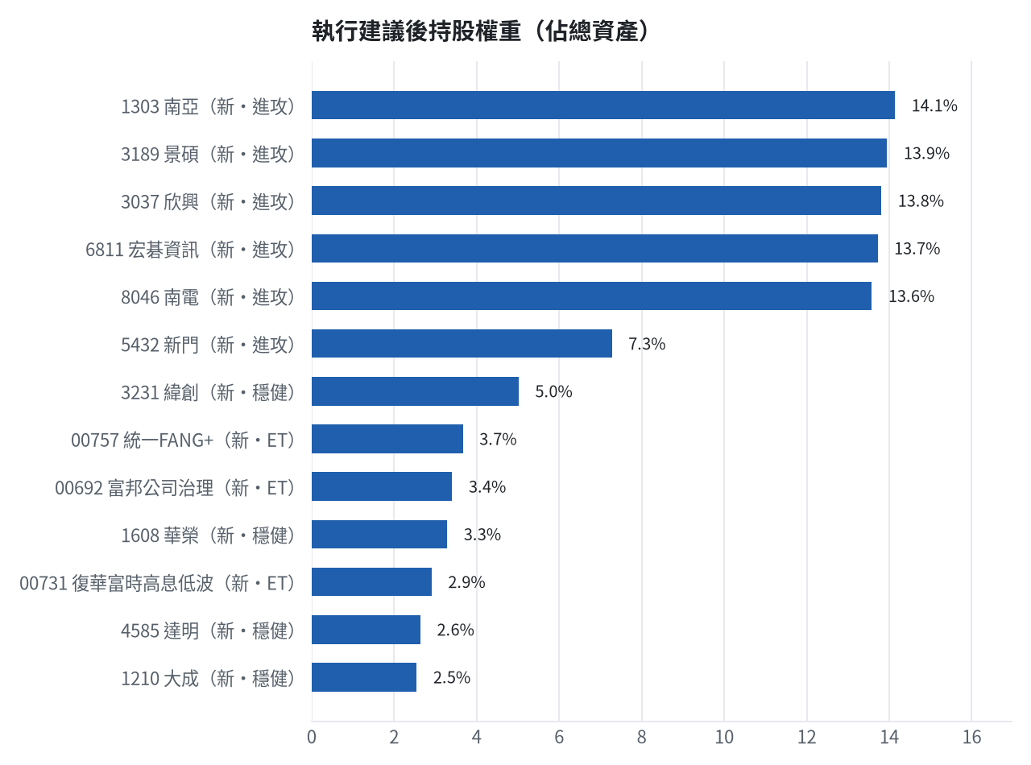
執行後持股配置
• 期貨戶轉入證券戶：1,699,440 元
台股投資競賽 盤前報告 2026-10-08 | 33

Slide 34
競賽規則檢查
項目 | 結果 | 說明
禁止交易權證 | 通過 | 無權證標的
目前持股率 ≥ 70% | 注意 | 目前 0.0%（建倉期至 10/16，不罰）
執行建議後持股率 ≥ 70% | 通過 | 預估 100.0%（目標 90%）；注意只算實際成交，掛單未成交不算
交易過的標的 ≥ 5（每日收盤追蹤） | 通過 | 已成交 0 檔＋本次建議 = 13 檔；執行後持有 13 檔（第三週 10/19 起才檢查）
總交易筆數 ≥ 10 | 通過 | 累計 1 筆＋本次建議 13 筆 = 14 筆；剩餘 35 個交易日
融資借款在自訂上限內 | 通過 | 融資借款 817,938 元 / 上限 3,010,992 元（總資產 30%）
累積報酬為正（才列入排名） | 通過 | 目前累積報酬 +0.37%
台股投資競賽 盤前報告 2026-10-08 | 34

Slide 35
模型健康度與調整 Agent
指標 | 樣本 | 表現
大盤隔夜跳空命中率 | 25 | 84.0%
個股隔夜跳空命中率 | 406 | 71.4%
一個月推薦實際超額報酬 | 879 | +0.73%
一個月推薦實際創新高比例 | 879 | 40.2%
回測：前 20 名創新高率 / 基準 | 4 | 81.5% / 30.8%
回測：前 20 名月超額報酬 | 4 | +7.02%
• 目前未偵測到重大失誤，參數維持不變
台股投資競賽 盤前報告 2026-10-08 | 35

Slide 36
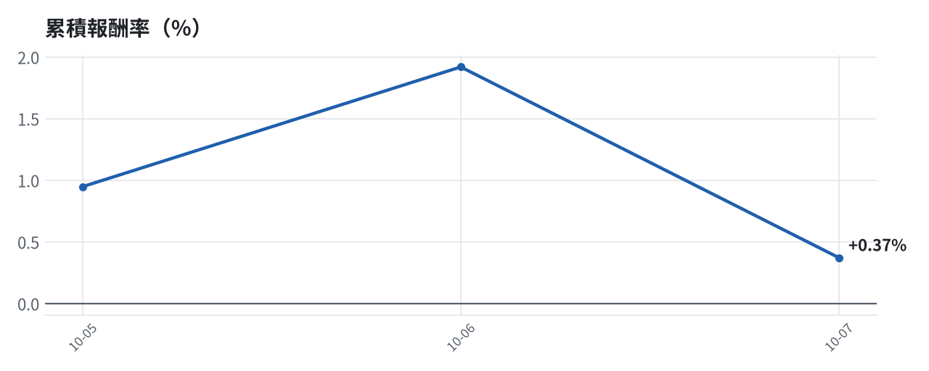
累積報酬走勢
台股投資競賽 盤前報告 2026-10-08 | 36

